Slide 1
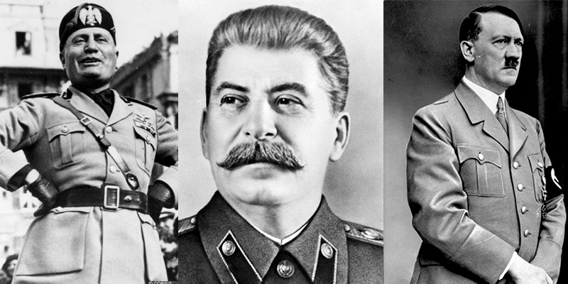
Európa – obeť diktátorov

Slide 2
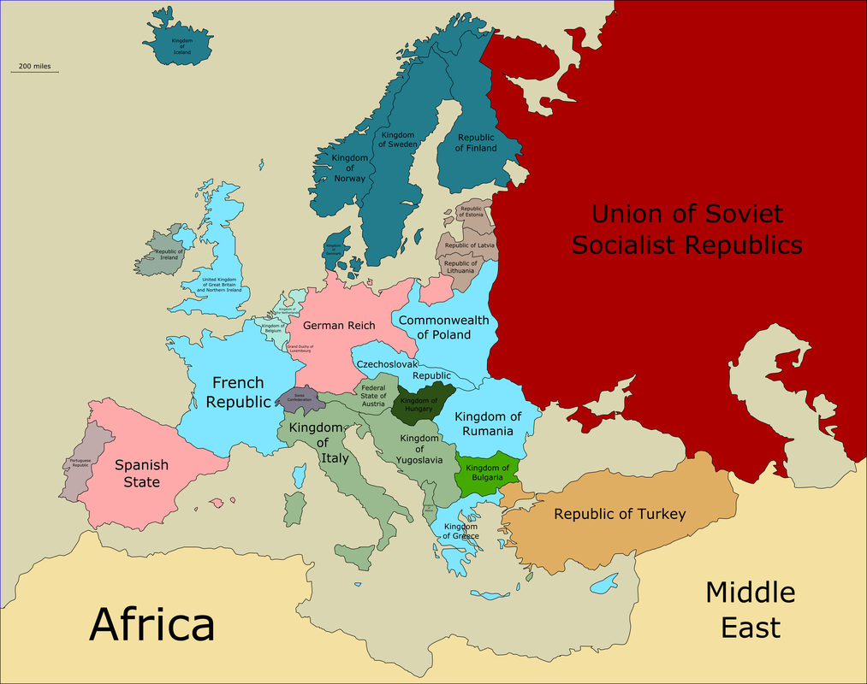
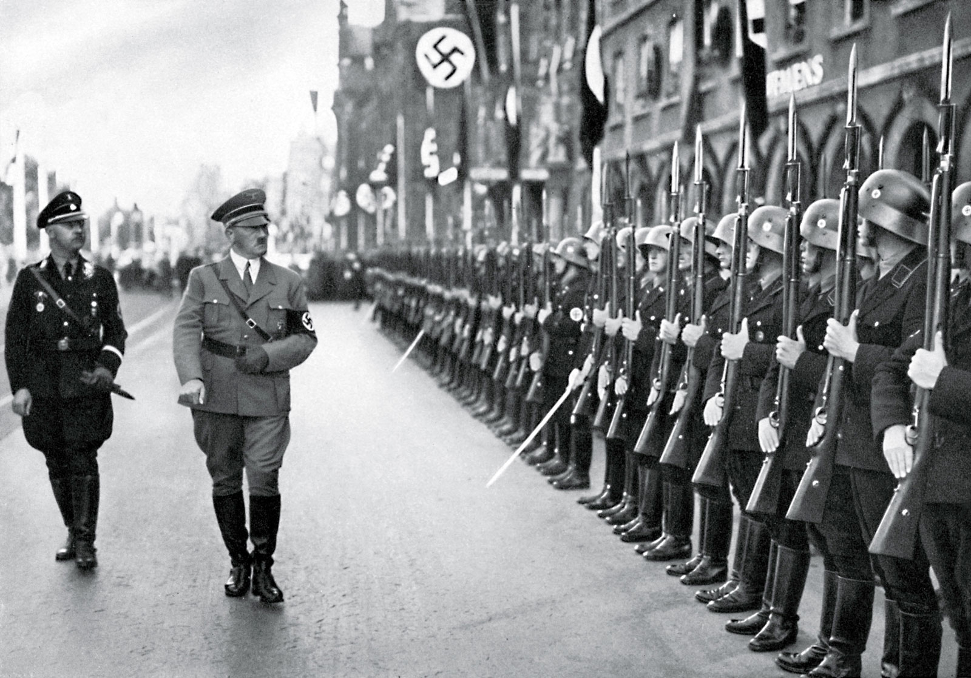
Agresívne plány diktátorov
Mapa Európy v roku 1938.
Ich plánom bolo ovládnuť iné krajiny.
Mussolini obsadil Etiópiu(1936) a Albánsko(1939).
Stalin chcel ovládnuť Pobaltie.
Hitler chcel urobiť z Nemecka najmocnejšiu krajinu sveta.
Systematicky porušoval mierovú zmluvu.

Slide 3
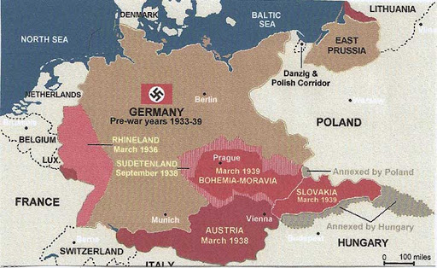
Začiatok Hitlerovej agresie
1938 pripojil k svojej tretej ríši Rakúsko.
Hitlerovým ďalším cieľom bola Československá republika.
Nestačili mu pohraničné územia, ktoré získal Mníchovskou dohodou.
Tlačil na predstaviteľov HSĽS, aby vyhlásili Slovenský štát.
Rozpadom ČSR by prestali existovať medzinárodné zmluvy.

Slide 4
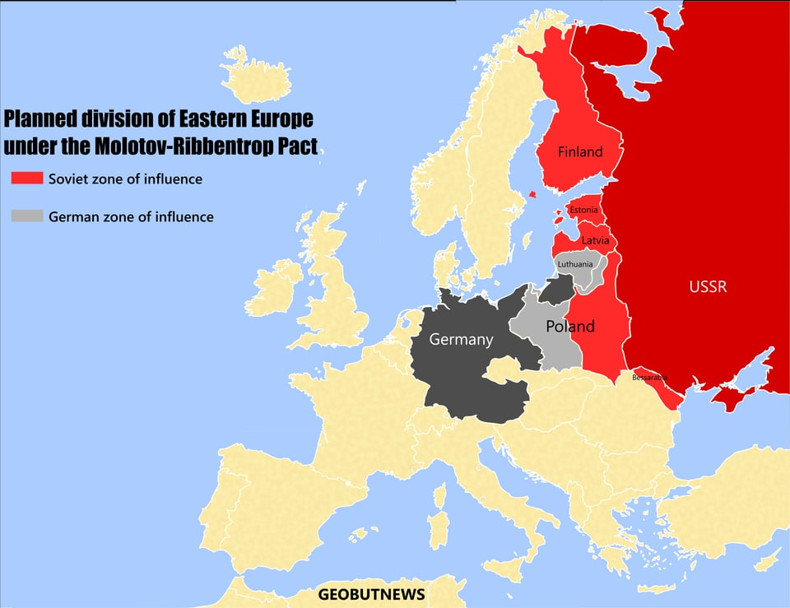
14. marca 1939 vznikol Slovenský štát.
Na druhý deň Hitler vpochodoval do Prahy.
Ďalším cieľom jeho agresie bolo Poľsko.
Vznikla dohoda o neútočení medzi Nemeckom a ZSSR (v tajnom dodatku si rozdelili územie Poľska).
1. septembra 1939 Nemecko prepadlo Poľsko.
Začala sa druhá svetová vojna.

Slide 5
Prvá fáza druhej svetovej vojny
Útočníkmi boli Nemecko, Taliansko a ZSSR.
ZSSR postupne obsadilo časť Poľska, Fínsko a pobaltské štáty.
Hitler obsadil Dánsko, Nórsko, Holandsko, Belgicko i Francúzsko.

Slide 6
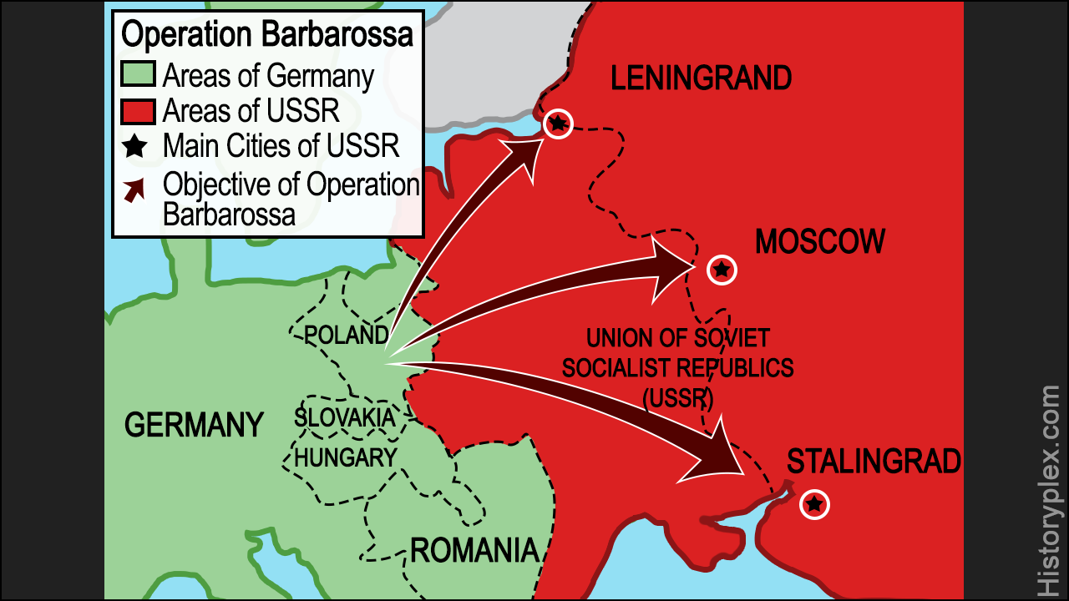
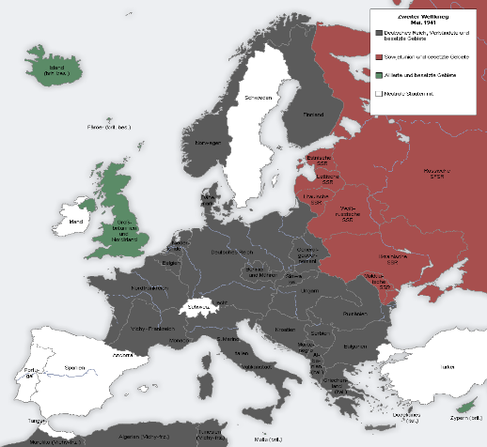
Neskôr začal Hitler leteckú vojnu proti Veľkej Británii.
Skončila neúspešne.
Hitler obrátil svoju pozornosť na východ, proti svojmu spojencovi – Sovietskemu zväzu.

